Slide 1
מערכת משוואות לינאריות

Slide 2
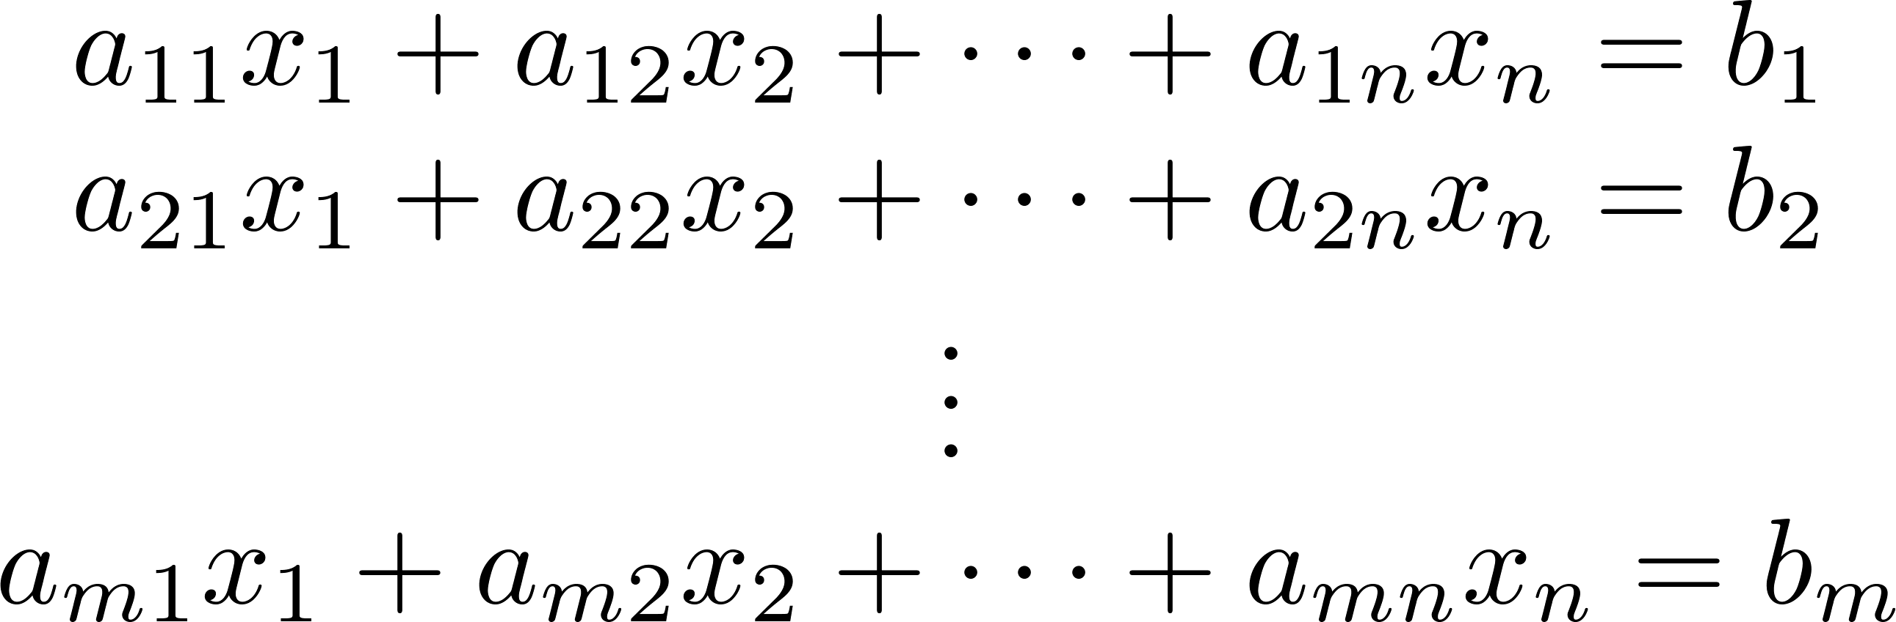


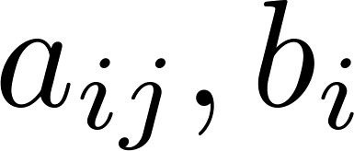
מערכת משוואות לינארית
כאשר
נעלמים
קבועים משדה

Slide 3
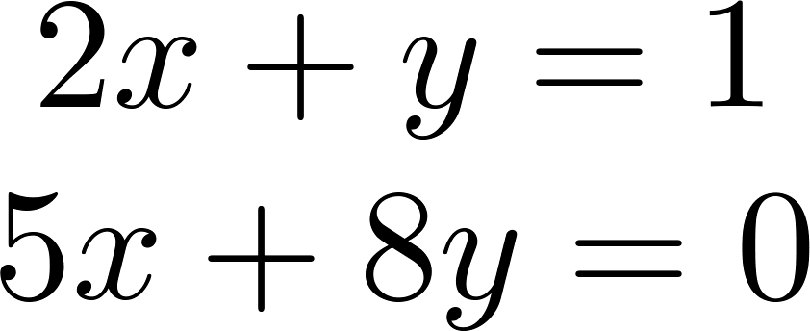
מערכת משוואות לינארית
דוגמאות

Slide 4

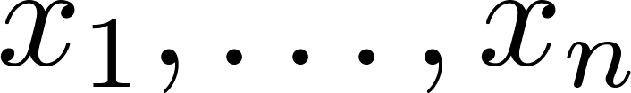
מערכת משוואות לינארית
המטרה- לפתור את המערכת.
מציאת אלו (אם קיימות) הצבות ל יקימו את כל המשוואות

Slide 5
איך?
בעזרת פעולות על המערכת שלא משנות את פתרונה.
פעולות אלו נקראות פעולות אלמנטריות.

Slide 6
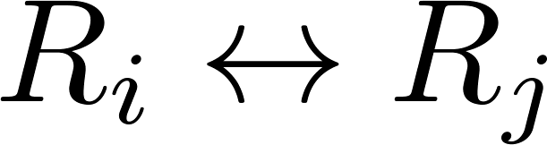
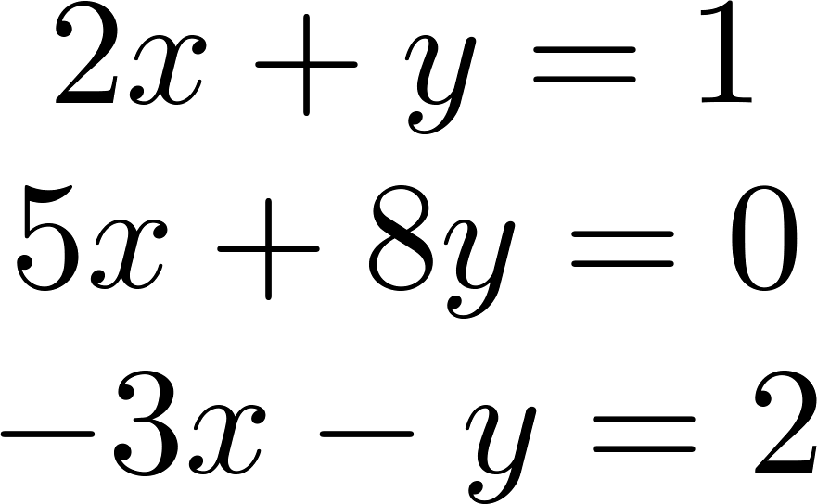
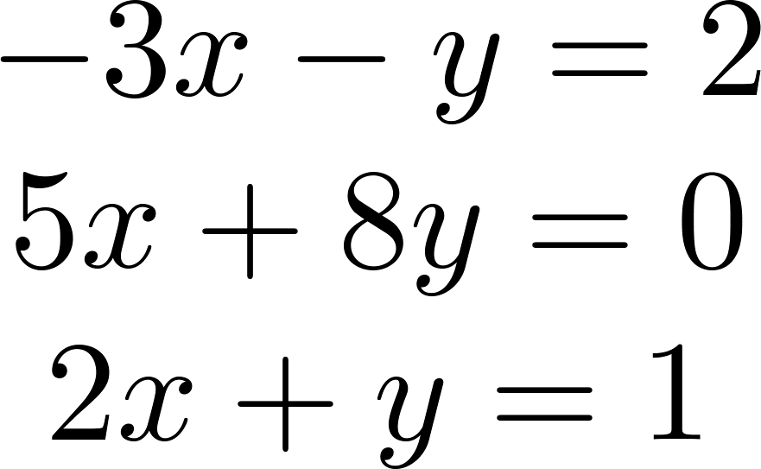
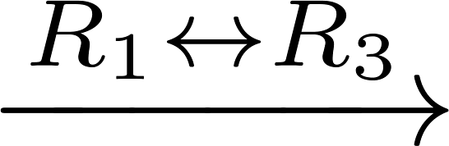
פעולה 1- החלפת שתי שורות
למשל:

Slide 7
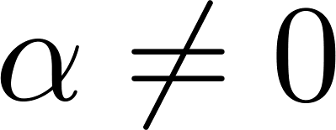
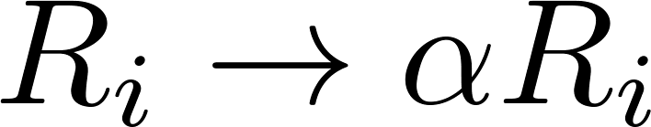
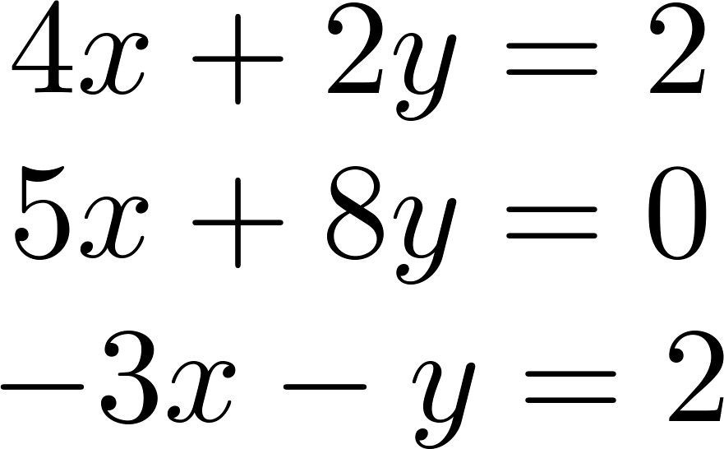
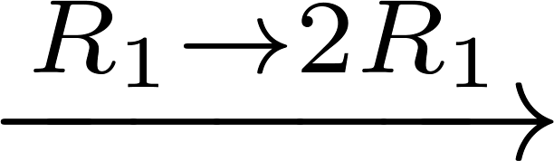
פעולה 2- הכפלה בסקלאר שונה מאפס
למשל:

Slide 8
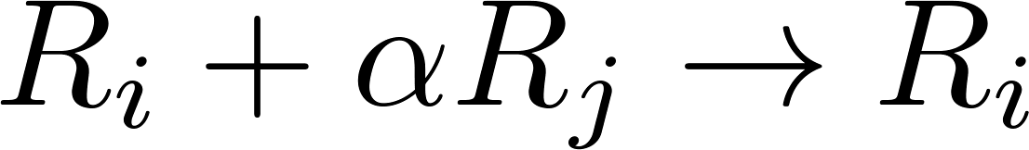
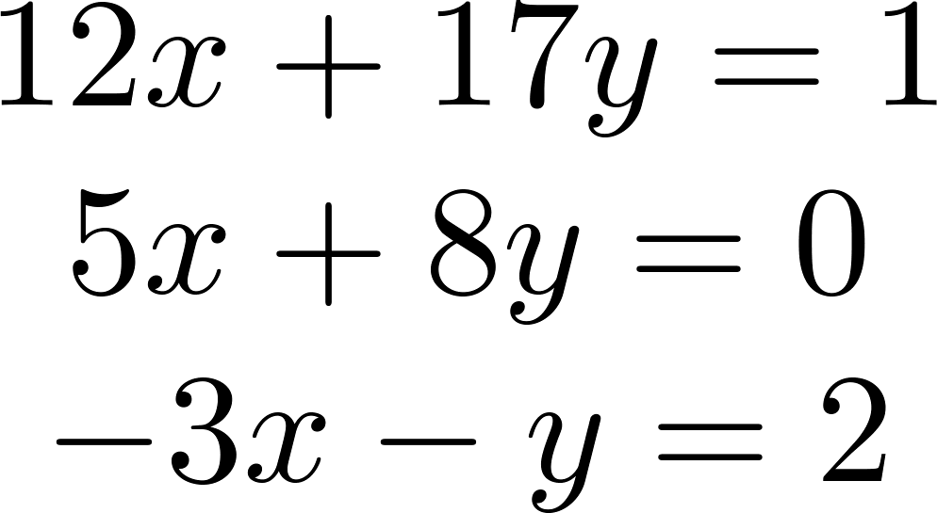
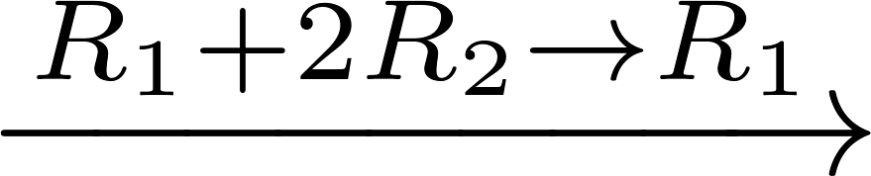
פעולה 3- הוספת מכפלה של שורה אחת לשורה אחרת
למשל:

Slide 9


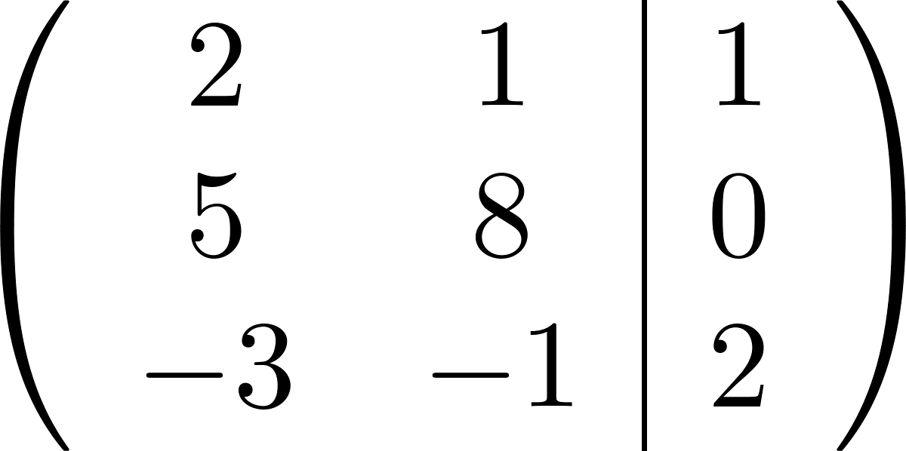

בנוסף לפעולות אלו – נשתמש בכתיב מטריצי
מתאים ל
מתאים ל
למשל:
מטריצת המקדמים
וקטור תוצאה
חחח...
בשביל מה זה טוב??

Slide 10
בנוסף לפעולות אלו – נשתמש בכתיב מטריצי
למשל:
מטריצת המקדמים
וקטור תוצאה
ביצוע פעולות אלמנטריות על מערכת המשוואות שקולה לביצוע הפעולות על המטריצה

Slide 11
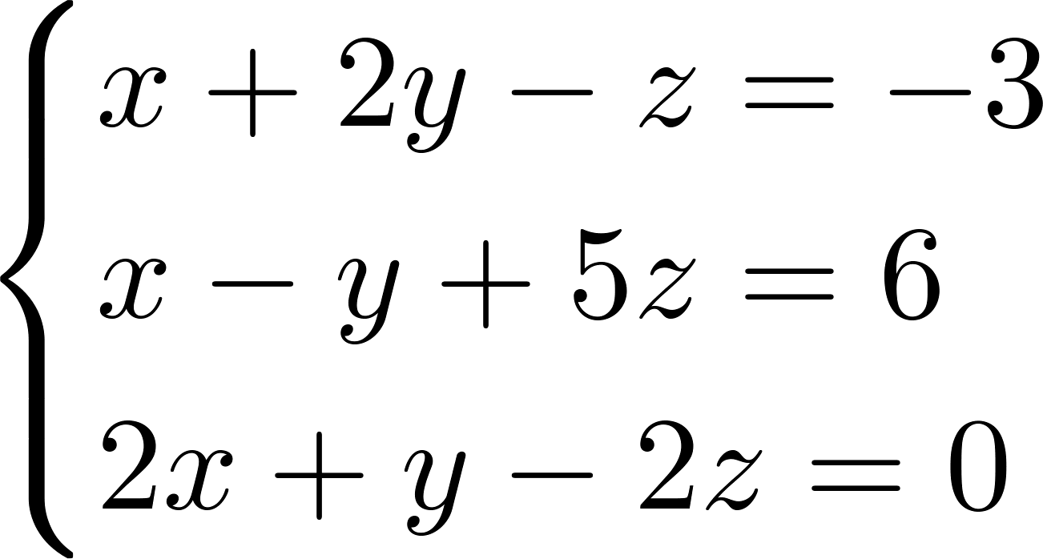
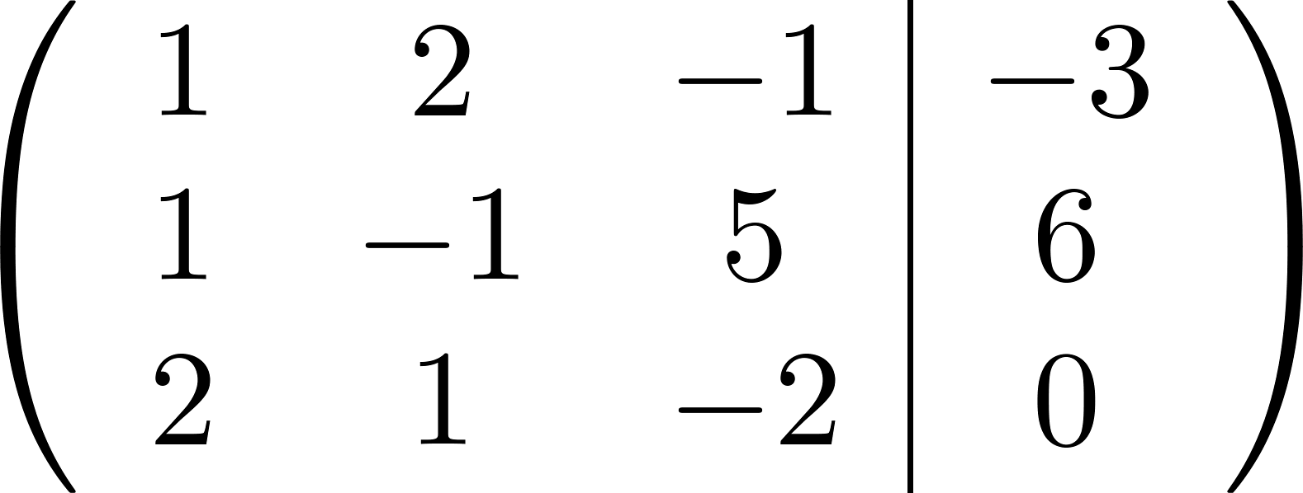
תרגיל- פתור
פתרון: נעבוד עם המטריצה

Slide 12
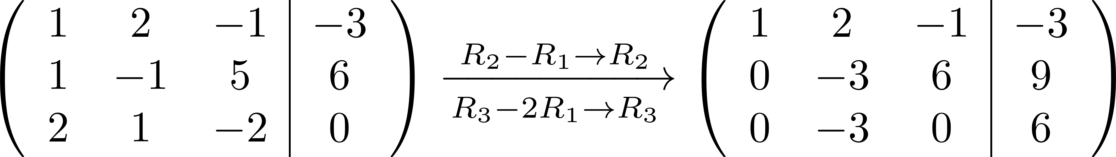
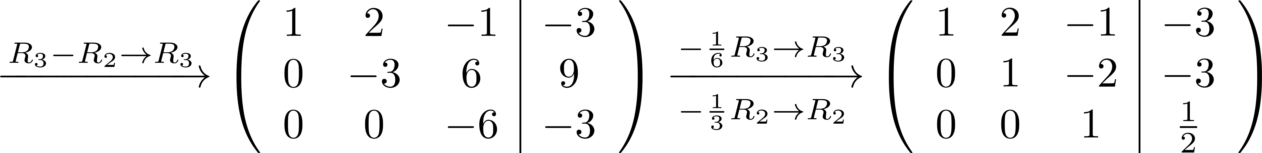
נמשיך לפשט ע"י פעולות אלמנטריות :
בשיטת הדירוג של גאוס הכניסות שמתאפסות- נשארות מאופסות גם בהמשך

Slide 13
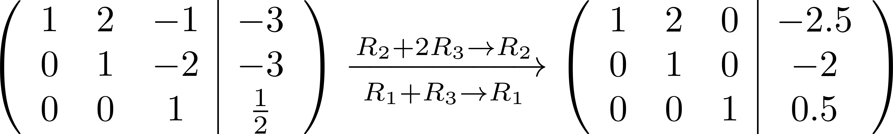
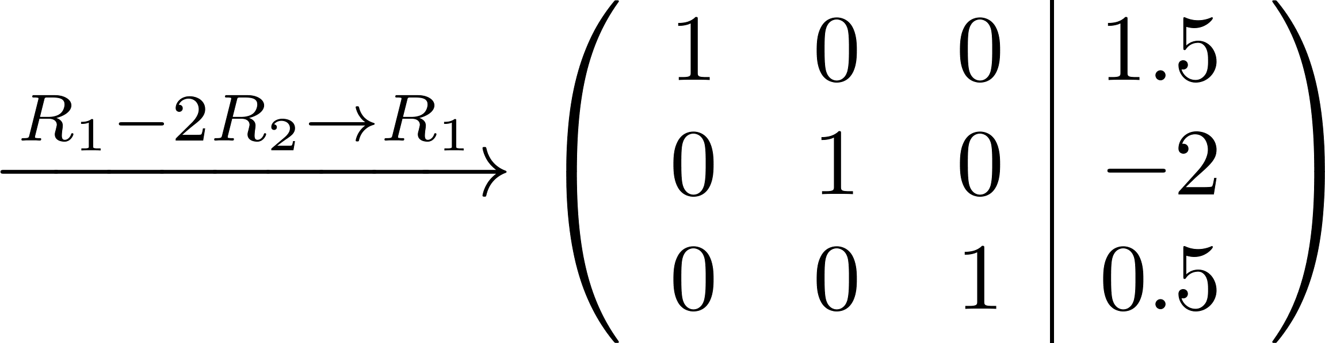
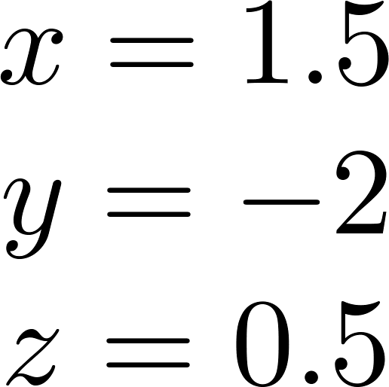


Slide 15
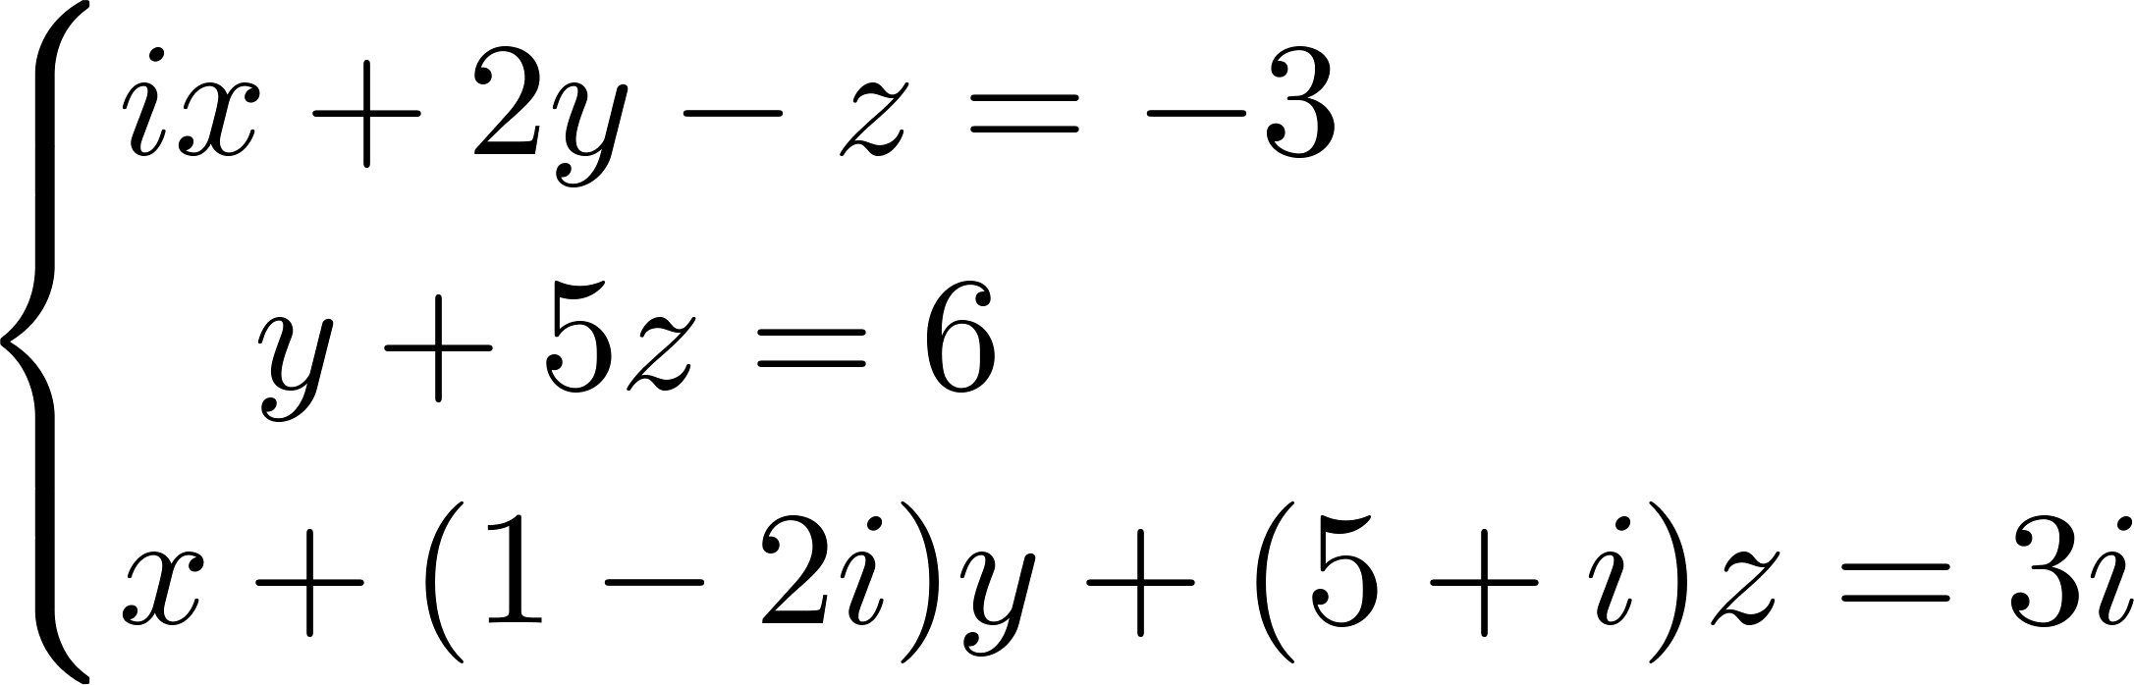
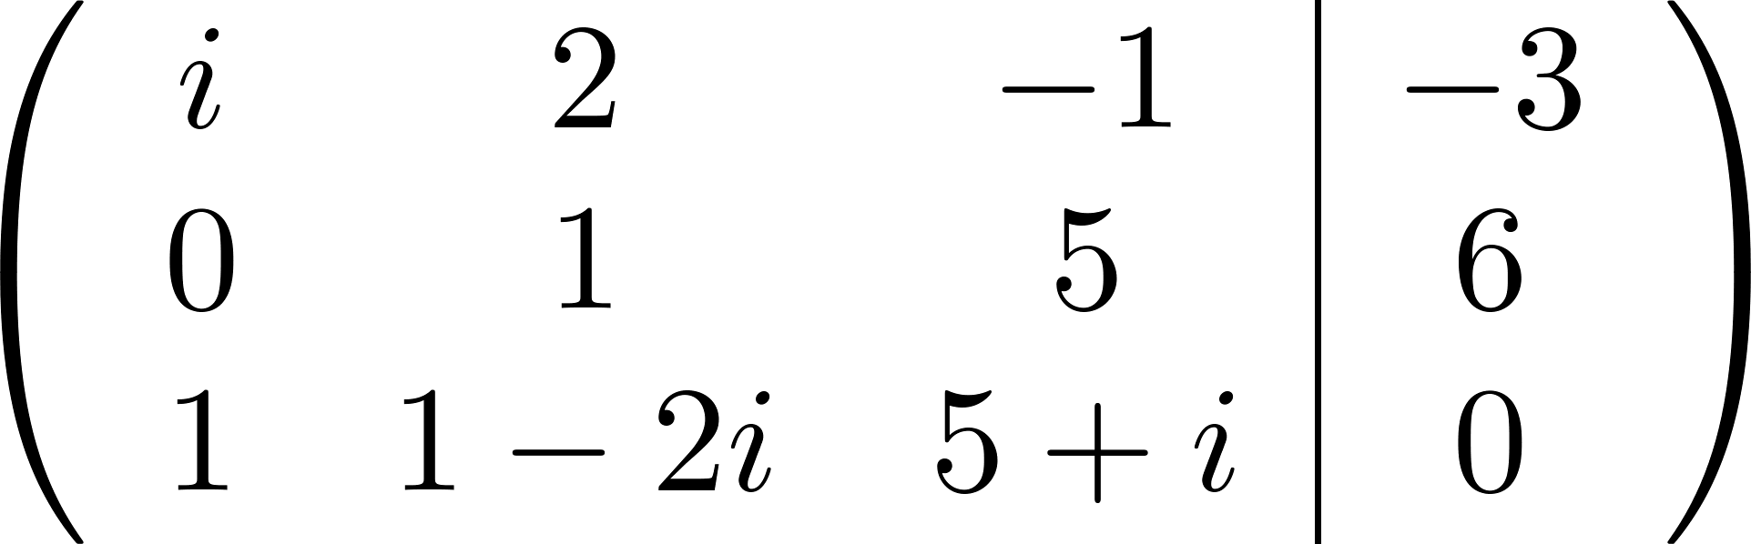
תרגיל- פתור
פתרון: נעבוד עם המטריצה

Slide 16
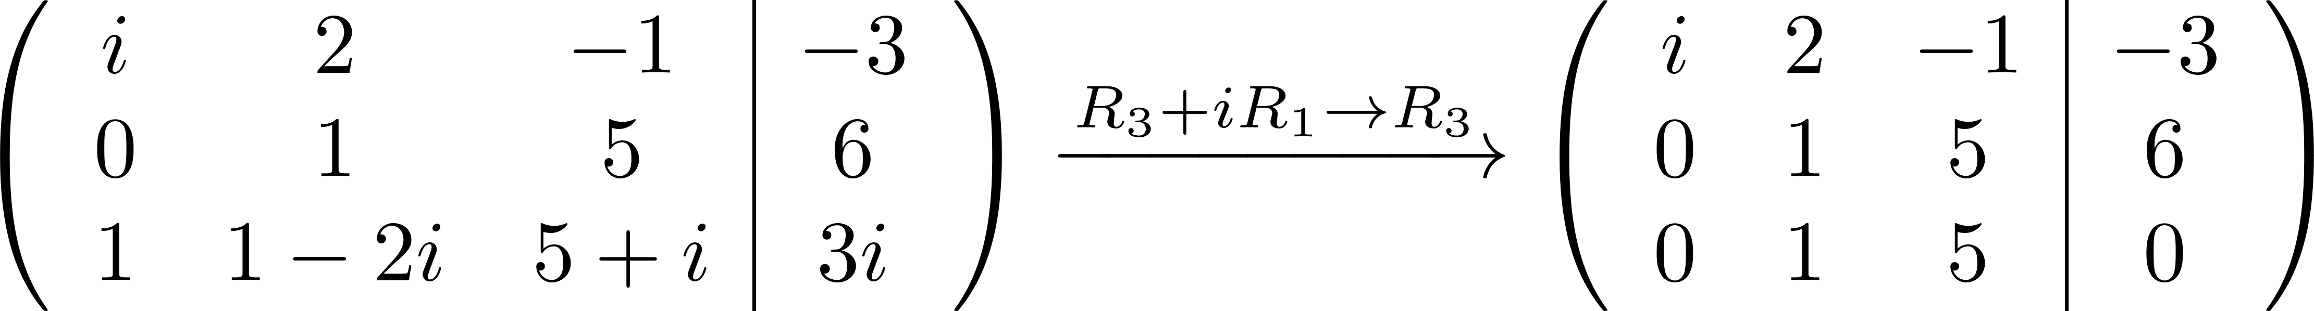
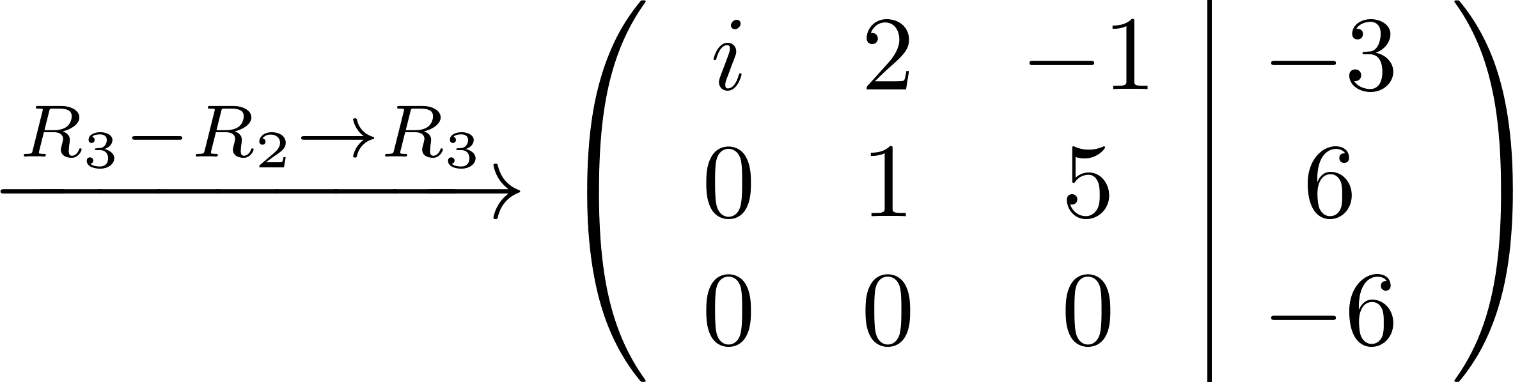
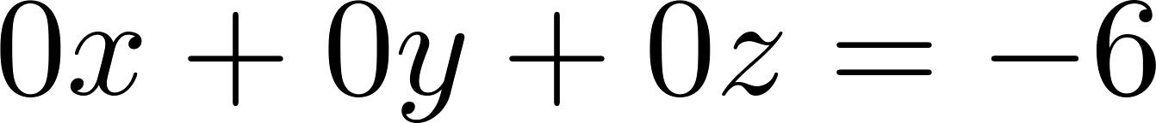
נמשיך לפשט ע"י פעולות אלמנטריות:
אין פתרון למערכת

Slide 17
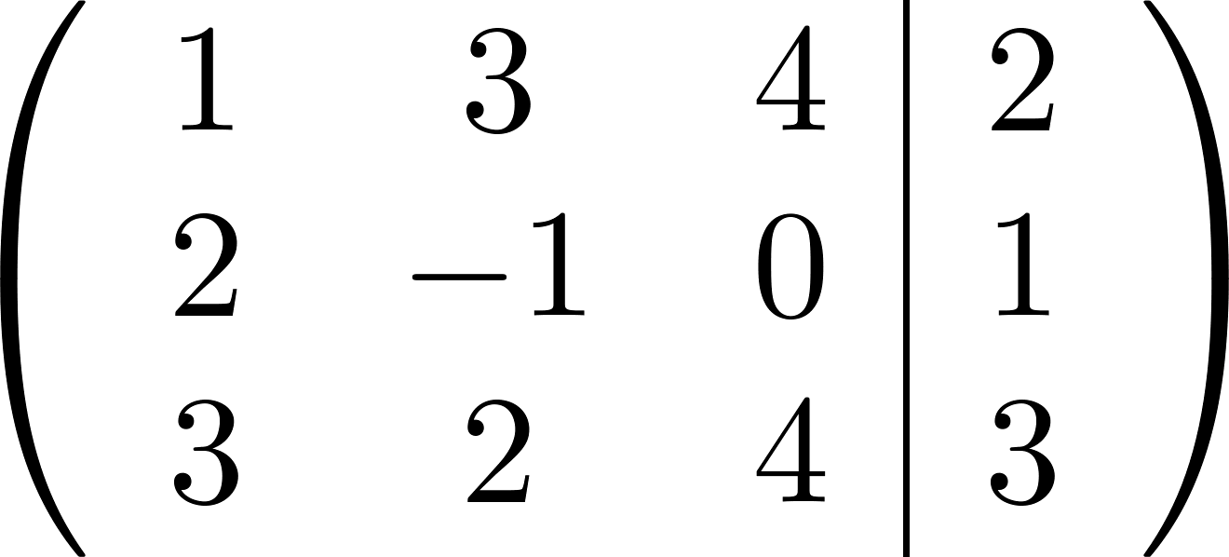
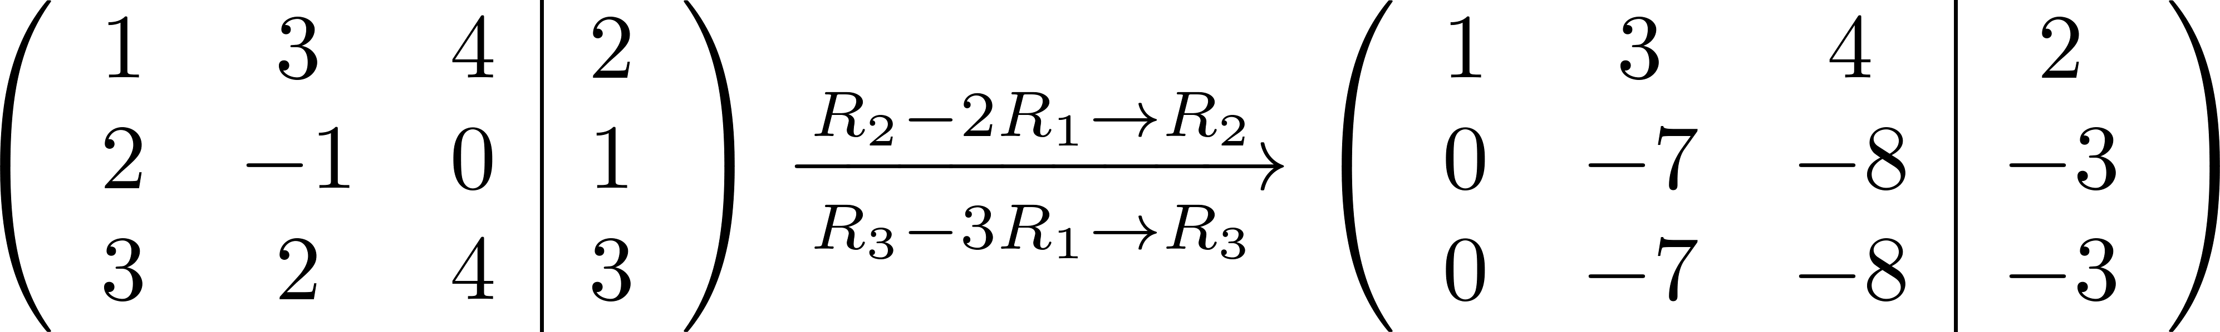
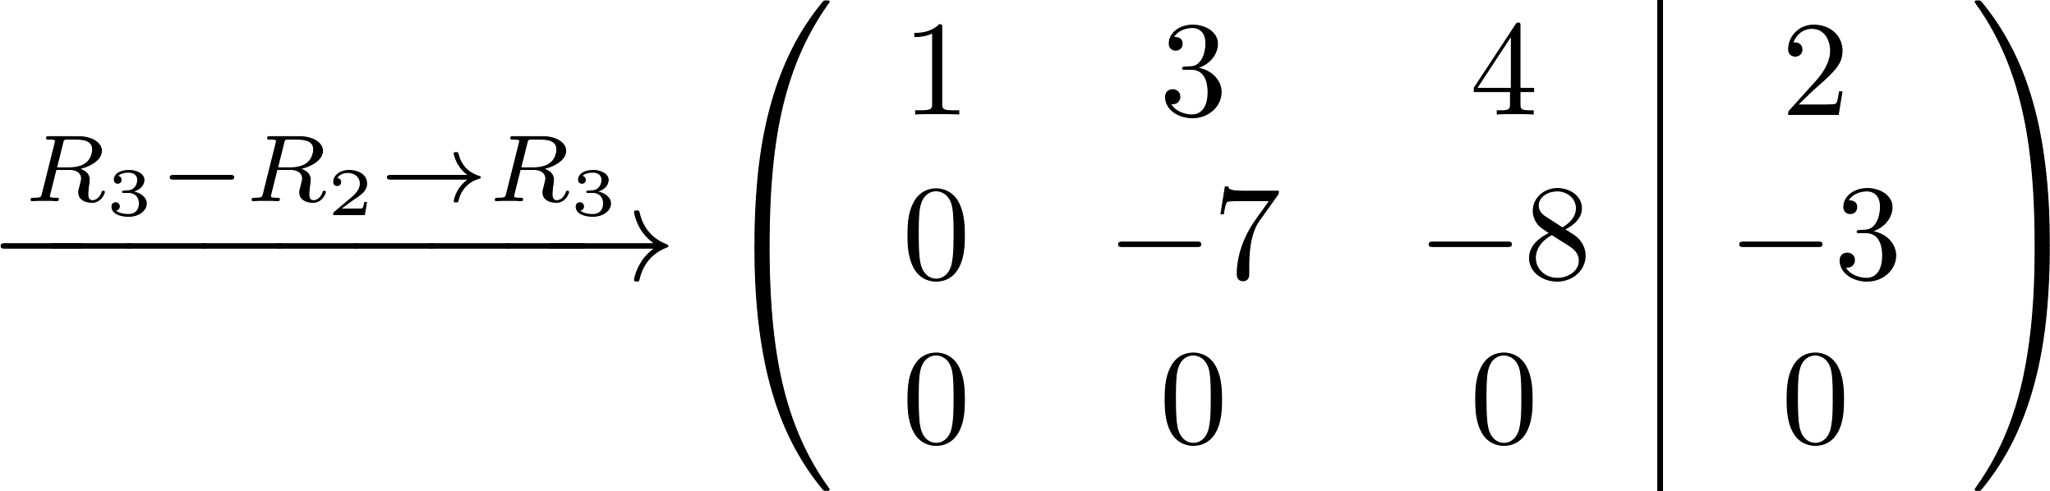
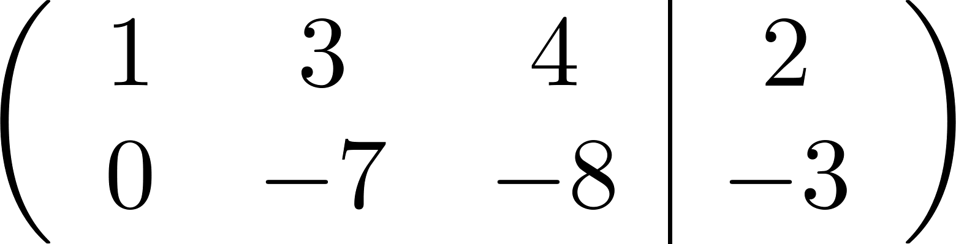

תרגיל- פתור
פתרון:

Slide 18
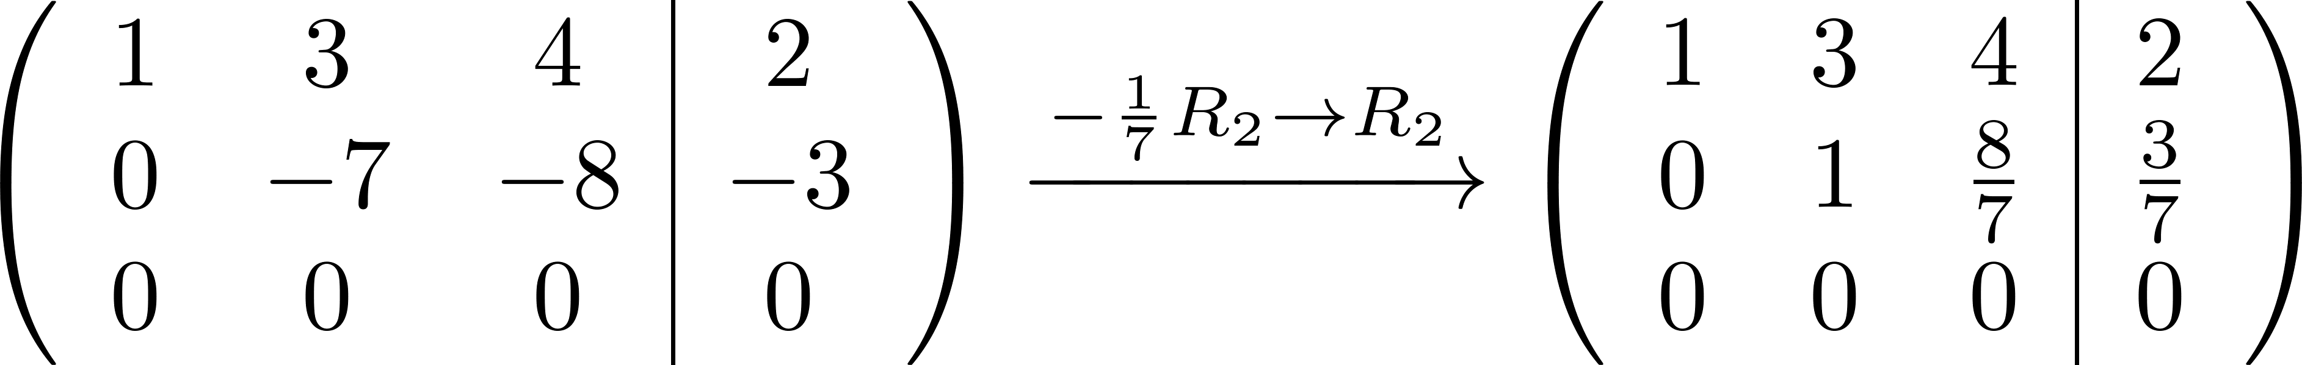

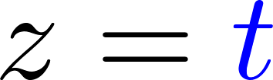
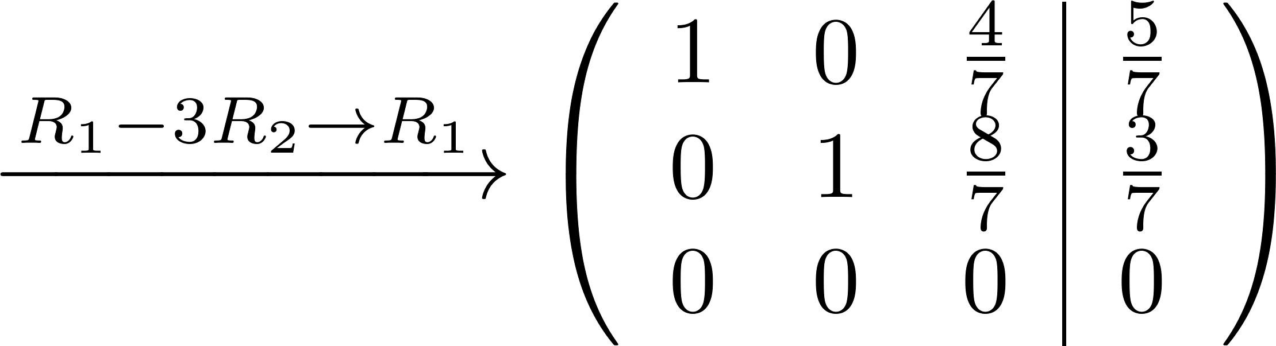

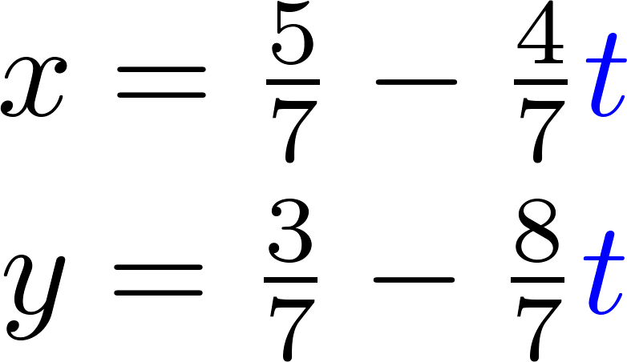
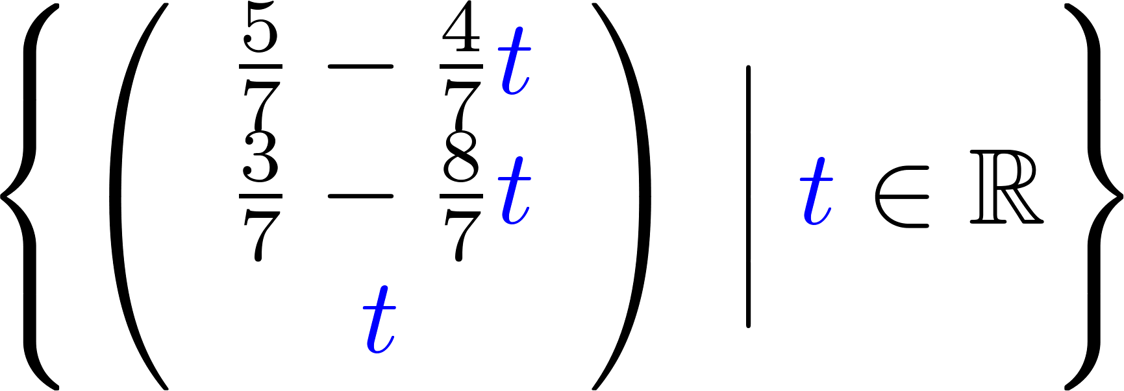
נמשיך
לכל הצבה
אוסף הפתרונות הוא

Slide 19
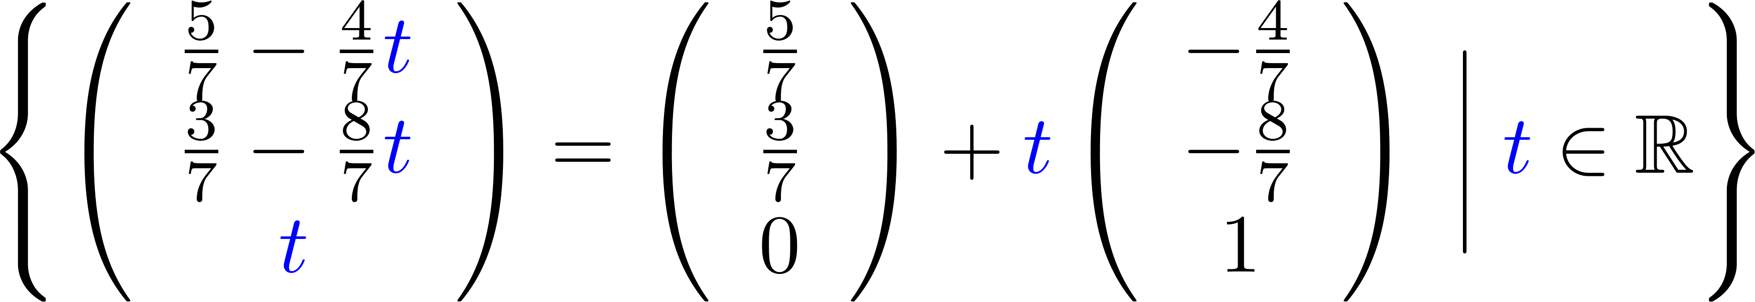
במילים אחרות
כל איבר ב
הוא פתרון ל

Slide 20
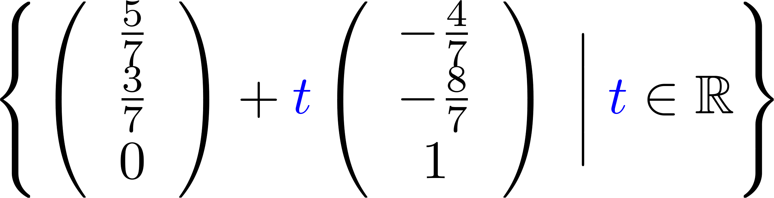
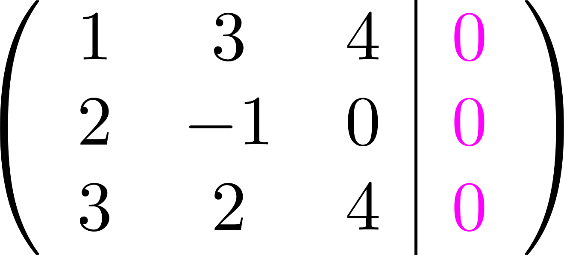
ועוד נקודה שכדאי לשים לב
פתרון
כללי
פתרון
פרטי
למקורית
פתרון כללי
להומוגנית

Slide 21
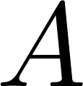
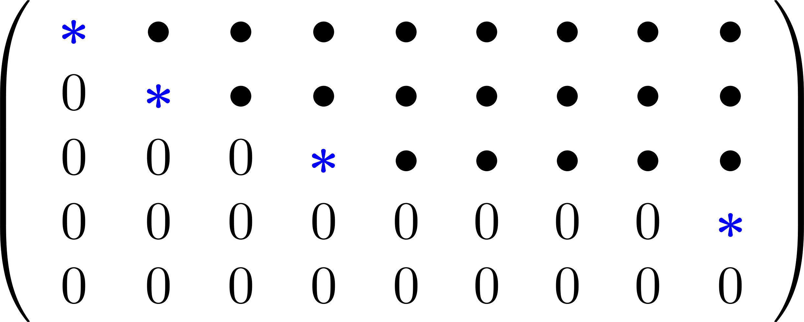
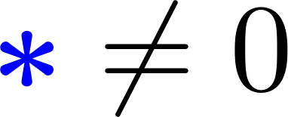

הגדרה: תהא מטריצה.
הצורה המדורגת שלה היא מטריצה המתקבלת לאחר ביצוע פעולות אלמנטריות וצורתה כך:
כל דבר
ציר = איבר ראשון בשורה שאינו אפס.
כאשר:
כל ציר מופיע בימין לציר מעליו.
מתחת לכל ציר יש רק אפסים.
שורות אפסים, אם ישנן, מופיעות בסוף.

Slide 22
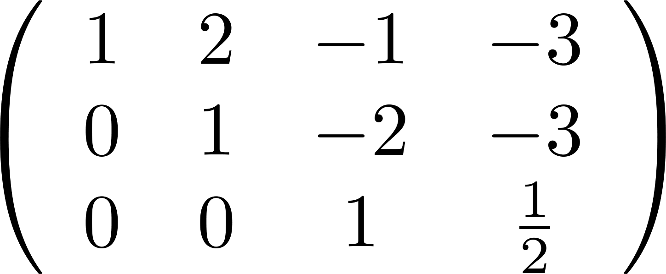
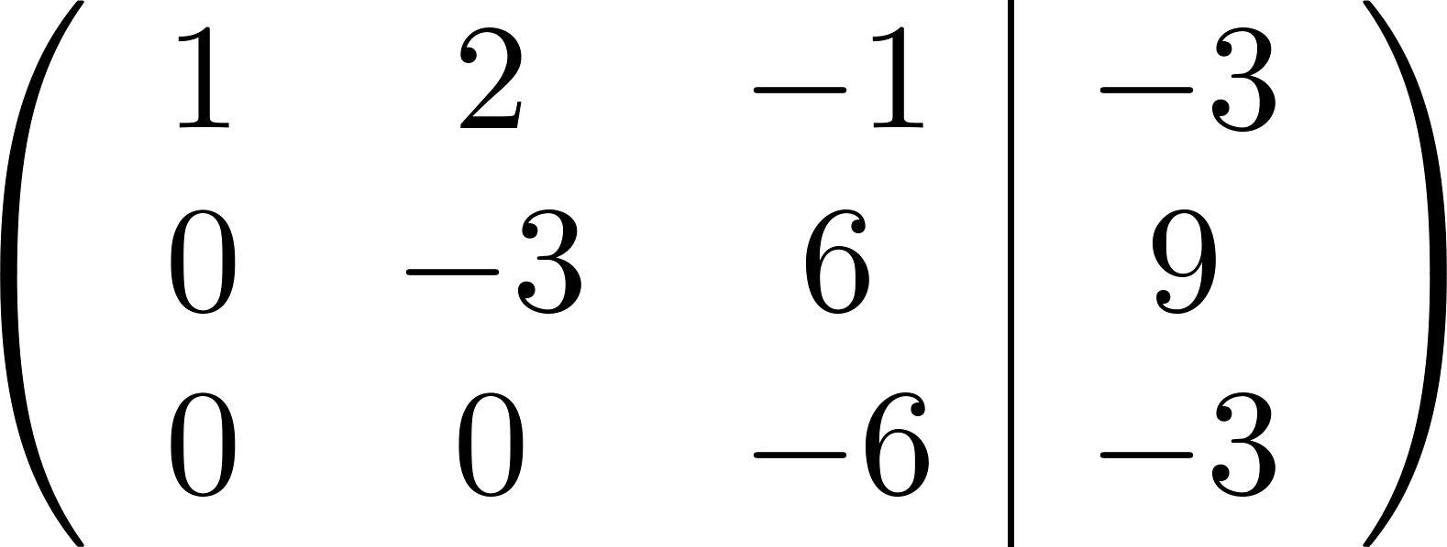
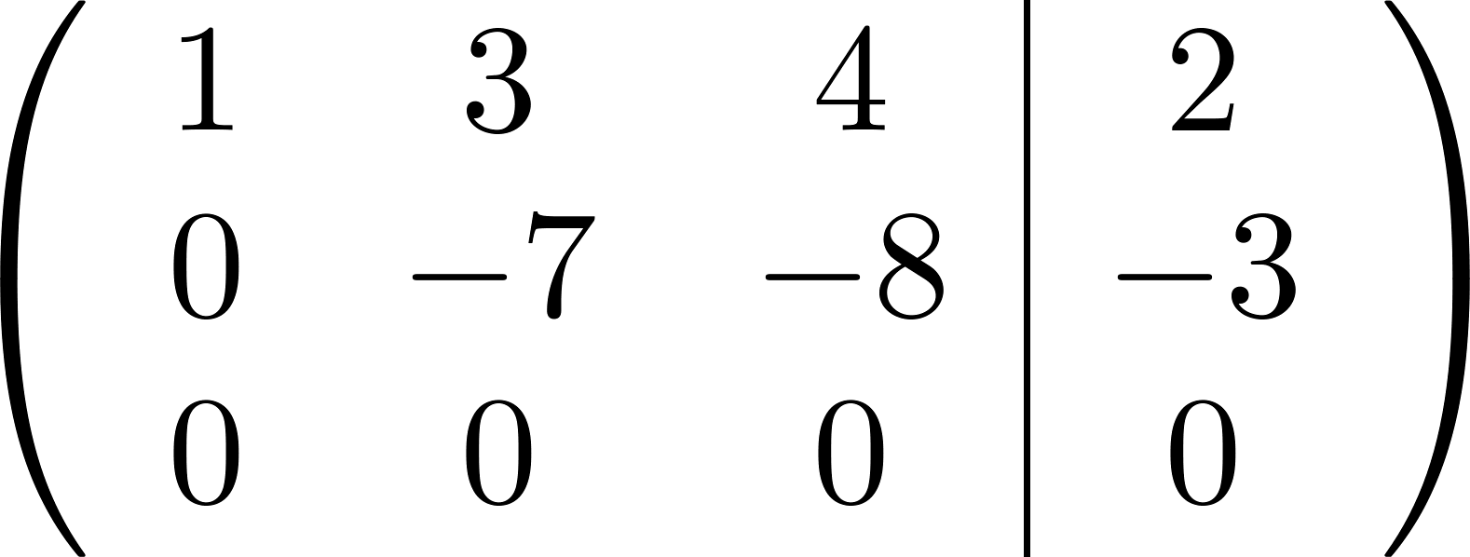
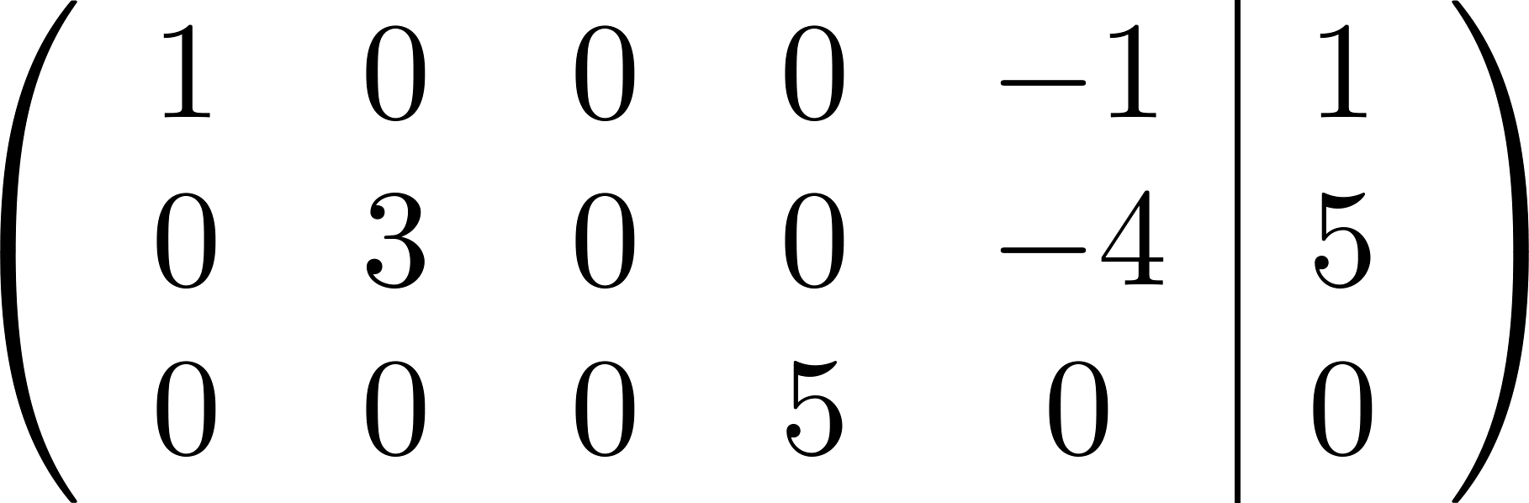
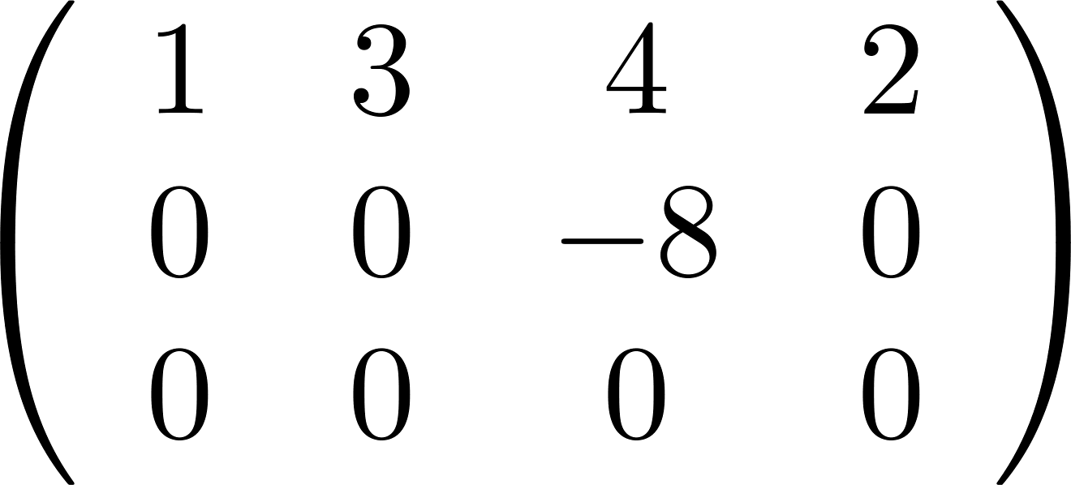
דוגמאות

Slide 23
הגדרה:
משתנים המתאימים לעמודות שיש בהם ציר נקראים משתנים תלויים
שאר המשתנים נקראים משתנים חופשיים
תלויים
חופשים

Slide 24
הגדרה:
משתנים המתאימים לעמודות שיש בהם ציר נקראים משתנים תלויים
שאר המשתנים נקראים משתנים חופשיים
תלויים
חופשים

Slide 25
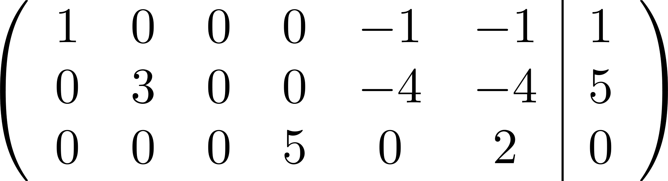
הגדרה:
משתנים המתאימים לעמודות שיש בהם ציר נקראים משתנים תלויים
שאר המשתנים נקראים משתנים חופשיים
תלויים
חופשים

Slide 26
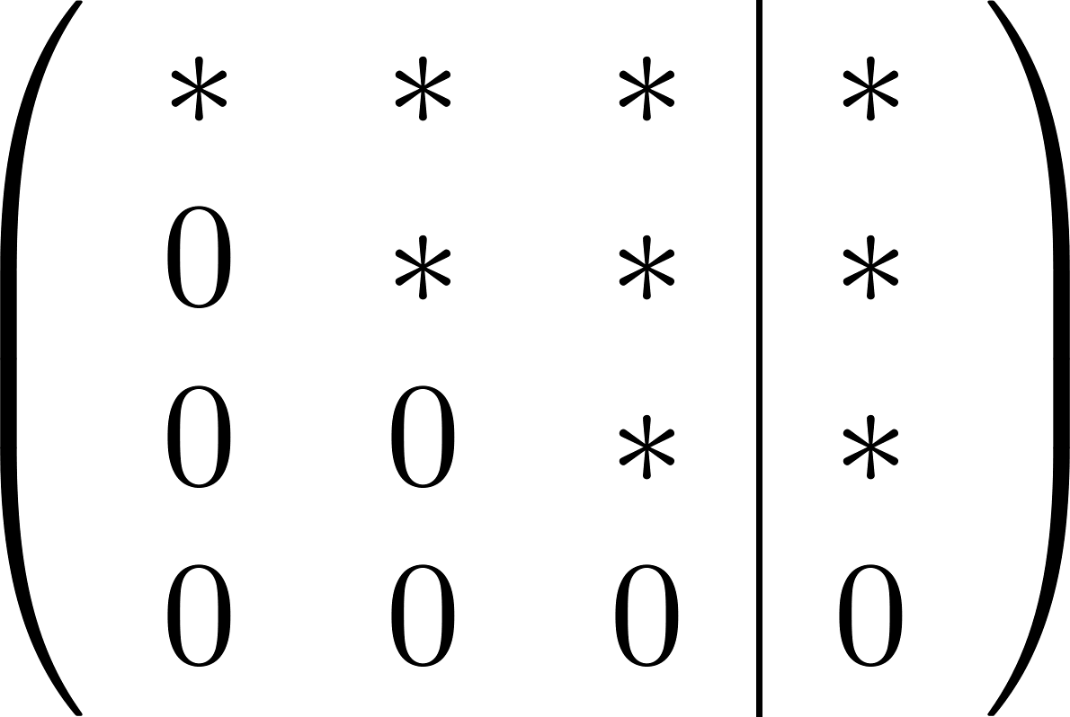



מהצורה המדורגת ניתן להסיק האם וכמה פתרונות יש
אין שורת סתירה
יש שורת סתירה
אין משתנים חופשיים
יש משתנים חופשיים
אין פתרון למערכת
פתרון יחיד
#הפתרונות = #משתנים חופשיים כפול גודל השדה

Slide 27

הגדרה: תהא מטריצה.
הצורה הקנונית שלה היא מטריצה המתקבלת לאחר ביצוע פעולות אלמנטריות וצורתה כך:
הצורה הקנונית
יחידה
כאשר:
היא בצורה מדורגת
מתחת ומעל לכל ציר יש רק אפסים.
כל ציר =1

Slide 28



דוגמאות

Slide 29


תרגיל: עבור אילו ערכי יש למערכת הבאה פתרון יחיד/אין סוף פתרונות/אין פתרון?

Slide 30


פתרון: נדרג לצורה לצורה מדורגת

Slide 31








אין שורת סתירה +
אין משתנים חופשיים
אין פתרון
פתרון יחיד

Slide 32


תרגיל – נכון/לא נכון: למערכת משוואות המיוצגת כמטריצה אין פתרון.
לא נכון

Slide 33

תרגיל – נכון/לא נכון: הצורה המדורגת יחידה.
לא נכון

Slide 34

תרגיל – נכון/לא נכון: למטריצה מגודל יש לכל היותר צירים.
נכון

Slide 35

תרגיל – נכון/לא נכון: למערכת משוואות עם אין סוף פתרונות תהיה לפחות שורת אפסים אחת במטריצה המקושרת אליה.
לא נכון במקרה הכללי
נכון במקרה שמטריצת המקדמים ריבועית

Slide 36

תרגיל – נכון/לא נכון: בצורה הקנונית יש איבר בכל טור יחיד ששונה מאפס
לא נכון-
רק בעמודות של הצירים

Slide 37

תרגיל – נכון/לא נכון: צורה מדורגת של מטריצה בגודל שווה למטריצה עצמה.
נכון

Slide 38

תרגיל – נכון/לא נכון: הצורה הקנונית של מטריצה בגודל שווה למטריצה עצמה.
לא נכון

Slide 39


